Slide 1


Slide 2
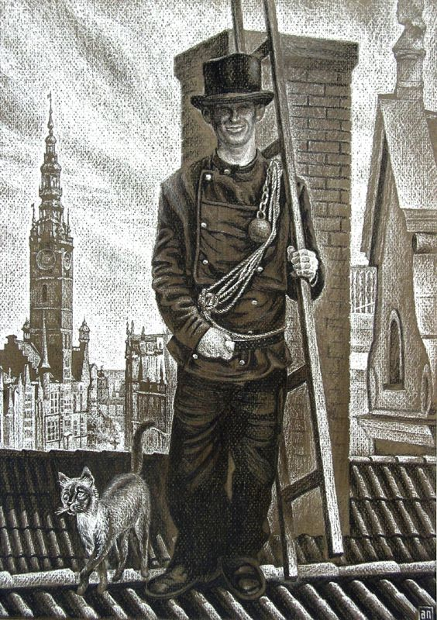
трубочист

Slide 3
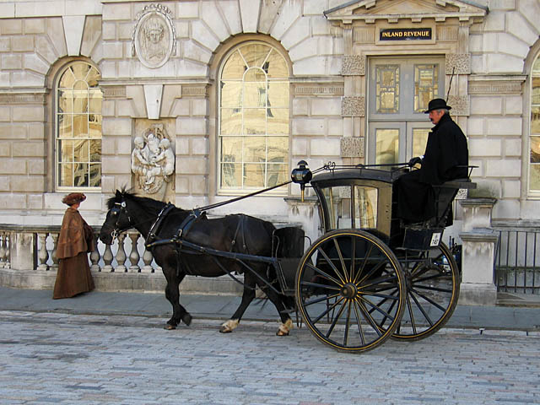
Кучер

Slide 4
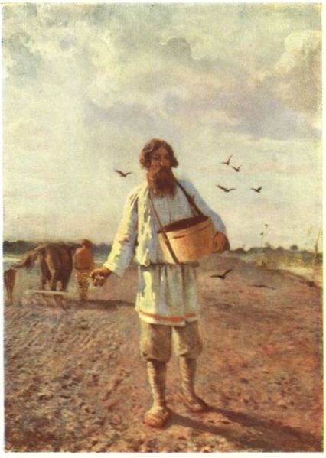
Плевальщик

Slide 5

фармацевт

Slide 6
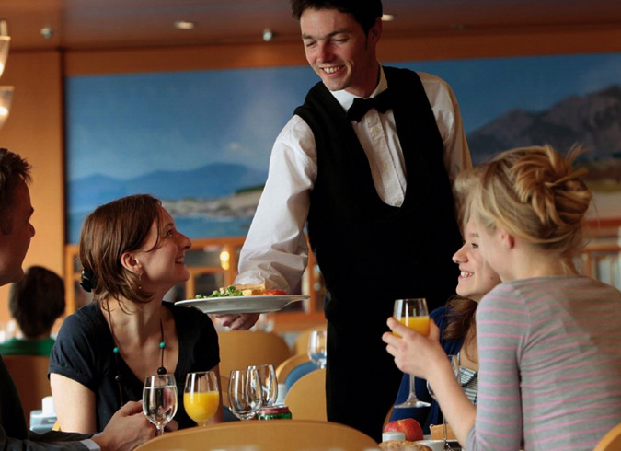
Официант

Slide 7

ветеринар

Slide 8
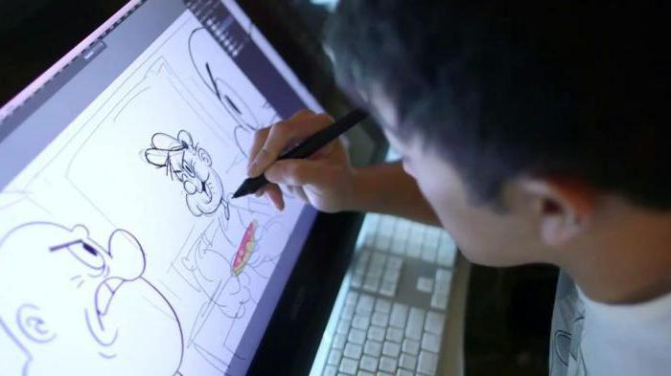
Мультипликатор

Slide 9

Диетолог

Slide 10
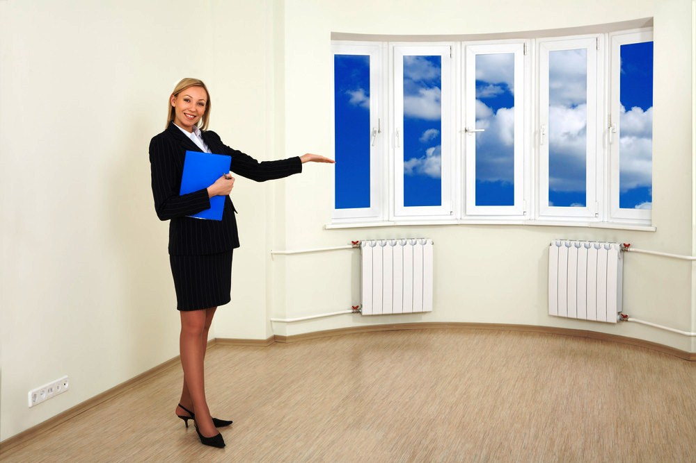
Риелтор

Slide 11
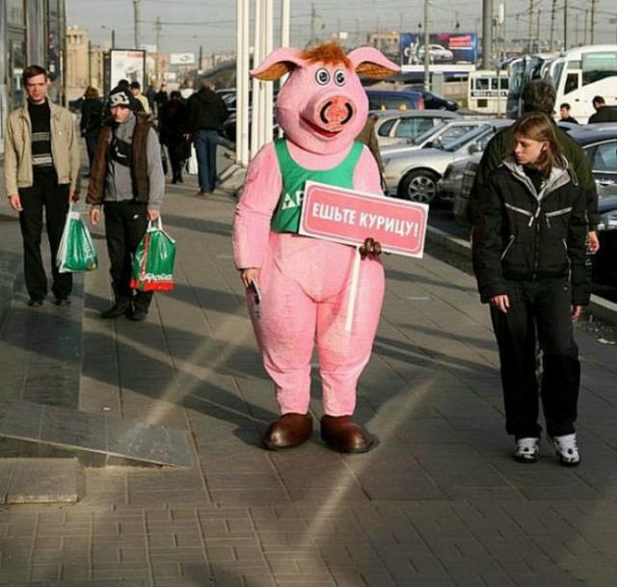
Промоутер

Slide 12
Физкультминутка
Мы в профессии играли - ходьба на месте,
В миг мы лётчиками стали! - прямые руки в стороны,
В самолёте полетали - покружиться вокруг себя,
И шофёрами вдруг стали!- ходьба на месте,
Руль теперь в руках у нас- руки перед собой, «держим руль»
Быстро едем, просто класс! - бег вокруг себя с рулем
А теперь на стройке мы- ходьба на месте
Кладём ровно кирпичи. - руки перед собой согнуты в локтях
Раз- кирпич и два, и три – поднимаем руки вверх.
Строим дом мы, посмотри!- соединить прямые руки над головой.
Вот закончена игра,
Нам на стульчики пора.

Slide 13
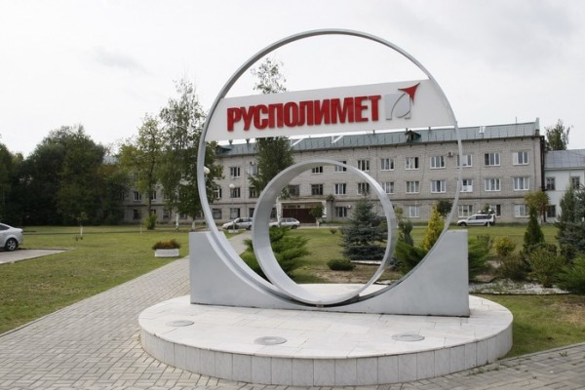

Slide 14
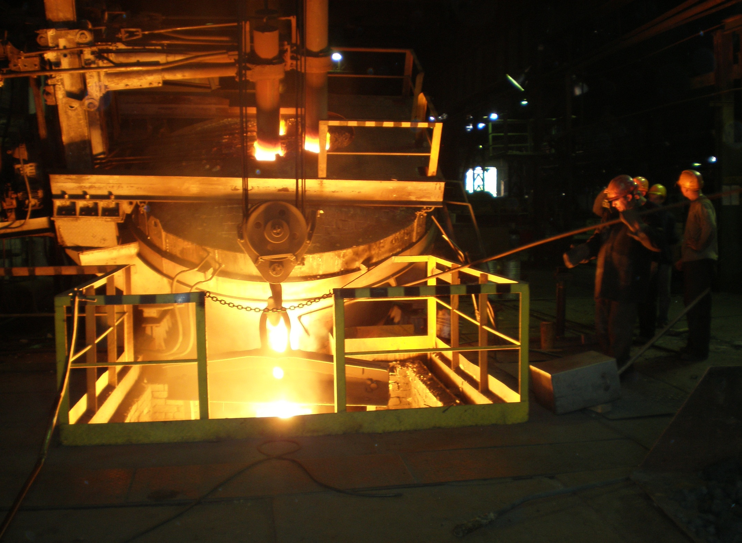

Slide 15


Slide 16
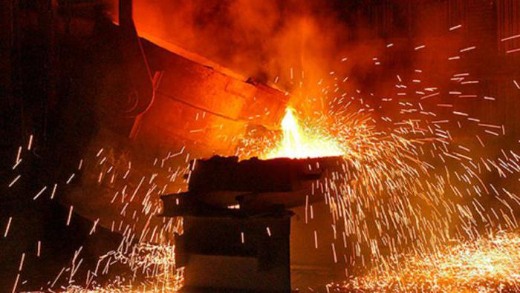

Slide 17
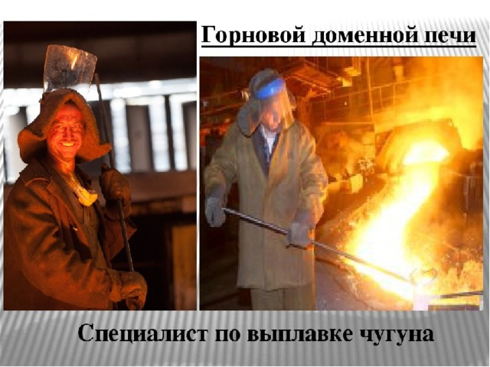

Slide 18
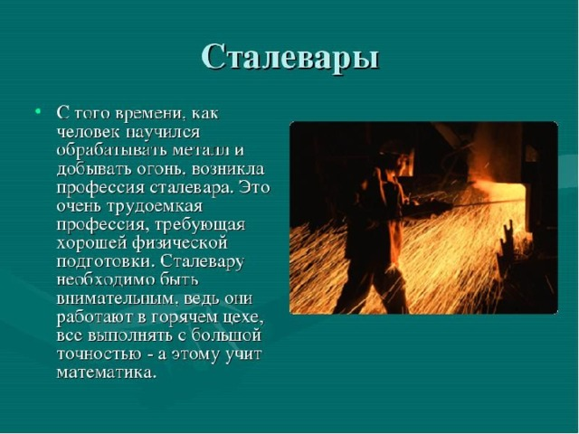

Slide 19
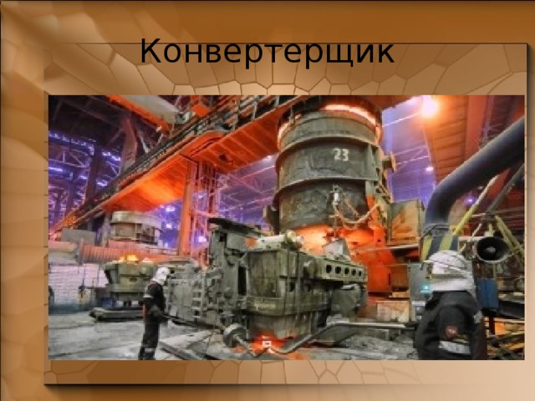

Slide 20
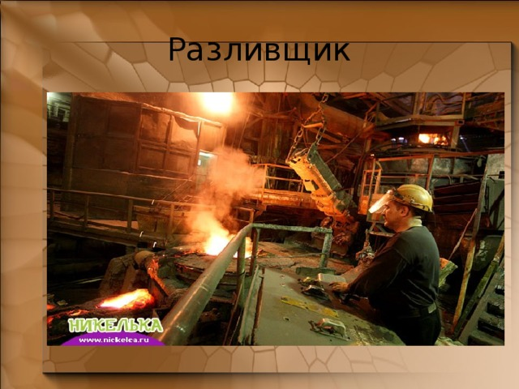

Slide 21
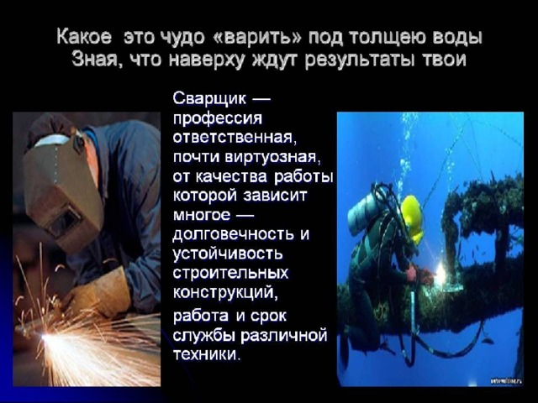

Slide 22
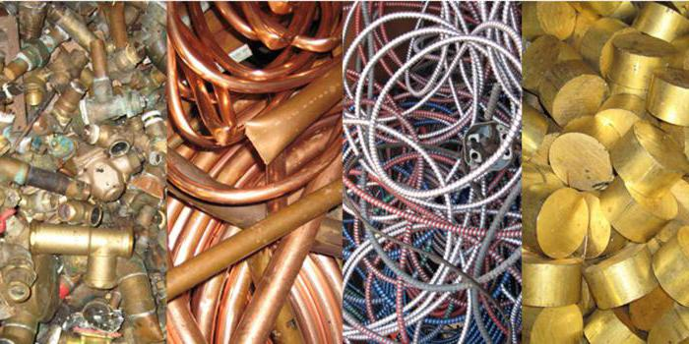
Цветные металлы

Slide 23
